Slide 1
Talk about things important to me [2/ 2]
Possessive adjectives: ton / ta / tes
French
Madame Sooden

Slide 2
[ a ]
malade
sac
mal

Slide 3
[ i ]
ici
qui ?
il

Slide 4
[ é / er / et ]
bébé
aller
et
[and]

Slide 5
Vocabulary list for this lesson:
En français
En anglais
la famille | family
le cousin | cousin (m)
la cousine | cousin (f)
le chat | cat
une personne | a person
préféré(e) | favourite
qui | who
5
4
3
2
1

Slide 6
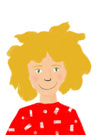
Possessive adjectives - ton / ta / tes
There are 3 words for ‘your’ in French: ton / ta / tes
Before a masculine noun:
the
le
le frère
le frère
ton
Before a feminine noun:
the
la
la sœur
la sœur
ta

Slide 7
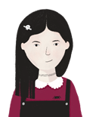
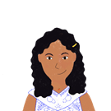
Possessive adjectives - ton / ta / tes
There are 3 words for ‘your’ in French: ton / ta / tes
Before a noun with a vowel / h:
the
l’
l’amie
l’amie
ton
Before a plural noun:
the
les
les parents
les parents
tes

Slide 8
Talk about important things to me
1 | Name a masculine possessive adjective for your.
2 | Name a plural possessive adjective for your.
3 | Translate ‘ton père’ into English.
4 | Translate ‘tes sœurs’ into French.
5 | Translate ‘your favourite’ into French. (f)
6 | Translate ‘ta mère aime la télé’ into English.
ton
tes
your dad
your sisters
ta préférée
your mum likes TV

